Slide 1
Митці, що творили стиль у різних кінематографічних школах світового кіно. Європа.

Slide 2
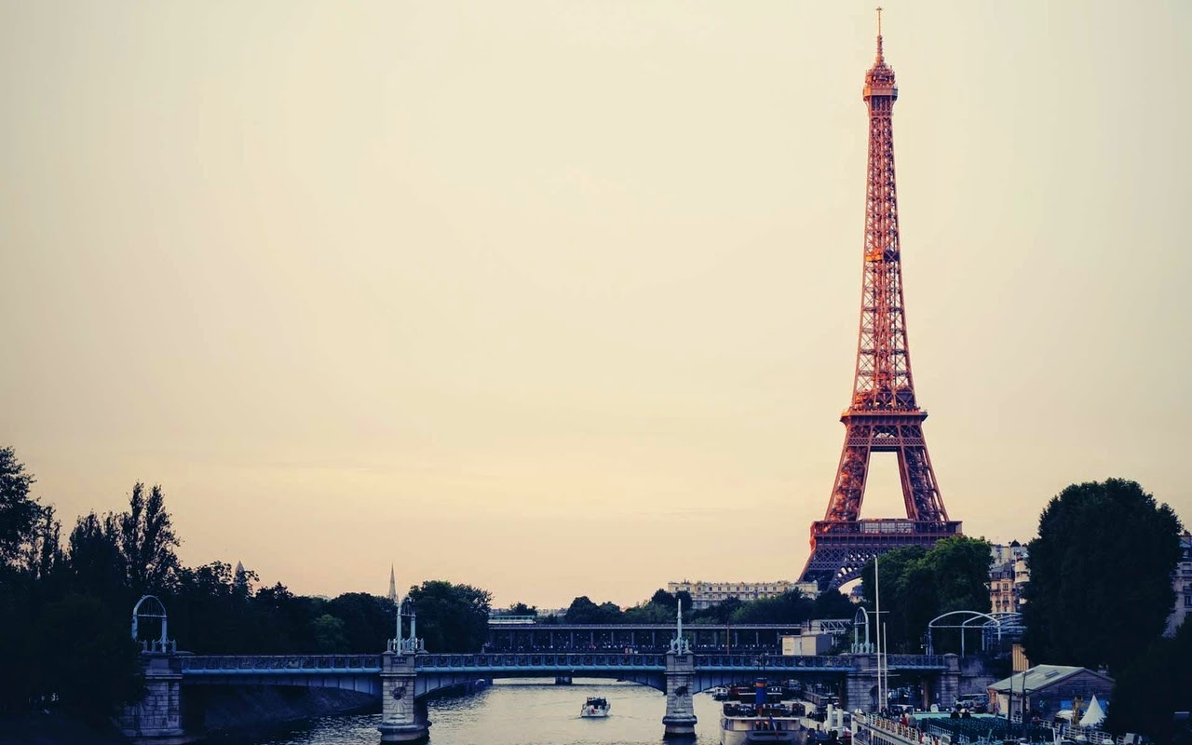
Французька національна школа
Сучасний образ французького кіно сформувався після Другої світової війни. З 1946 року відбувається щорічний Міжнародний кінофестиваль у Каннах. З 1976 року впроваджено щорічну націо­нальну кінопремію «Сезар». У 1940-ві—1950-ті роки здобувають усесвітнє визнання найкращі екранізації французької класики: «Пармська обитель» (1948), «Червоне й чорне» (1954), «Тереза Ракен» (1953). У розвитку французького кіно важлива роль належить новатор­ському фільму А. Рене «Хіросімо, любове моя» (1959).

Slide 3
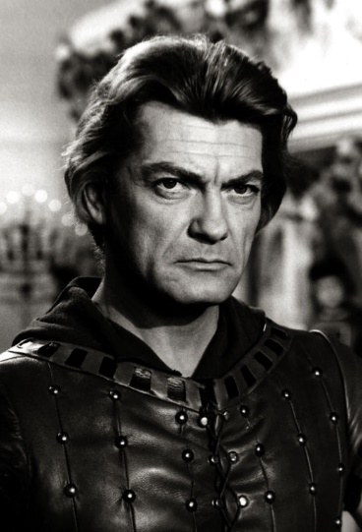
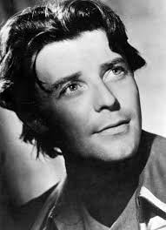
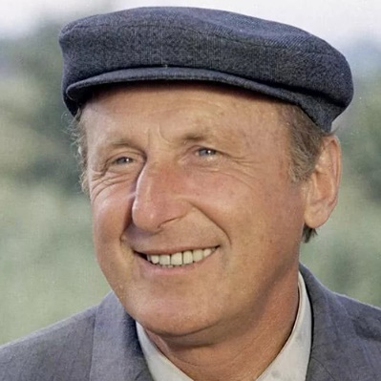
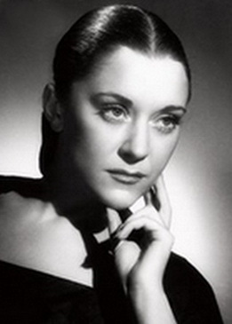
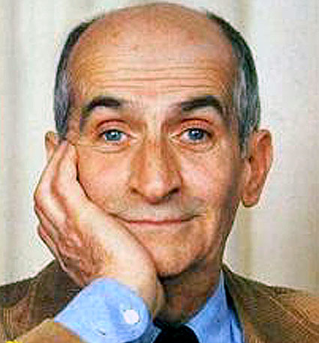
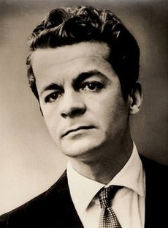
У 1940-ві—1950-ті роки ста­ють відомими чудові актори: Жерар Філіп, Бурвіль, Жан Маре, Марі Казарес, Луї де Фюнес, Серж Реджані та ін.

Slide 4
Саме в той час з’явилися й досі відомі фільми-мюзикли режисера Жака Демі — «Шербурзькі парасольки» і «Дівчата з Рошфора»

Slide 5
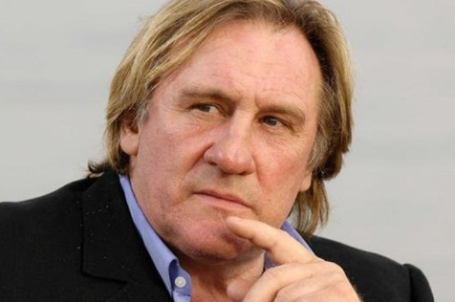
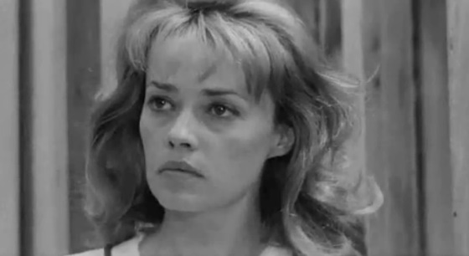
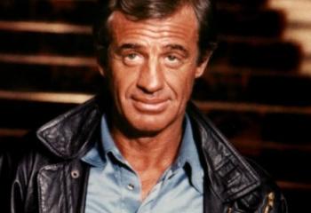
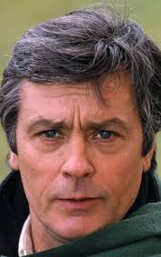
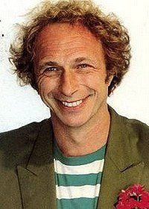
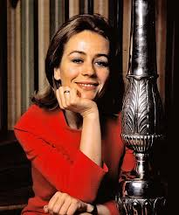
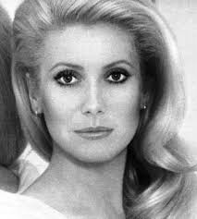
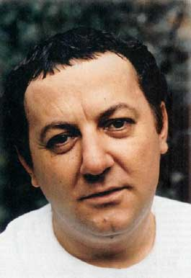
У 1960—1970-х pp. у французький кінематограф приходить ціла плеяда акторів, серед яких найбільш відомі — Жанна Моро, Жан-Поль Бельмондо, Жерар Депардье, Катрін Деньов, Ален Делон, Анні Жирардо. Стали популярними французькі коміки П’єр Рішар і Колюш.

Slide 6
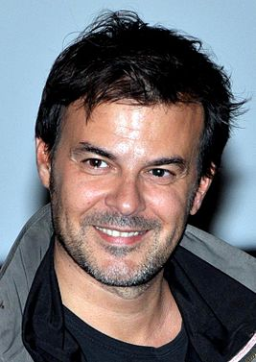
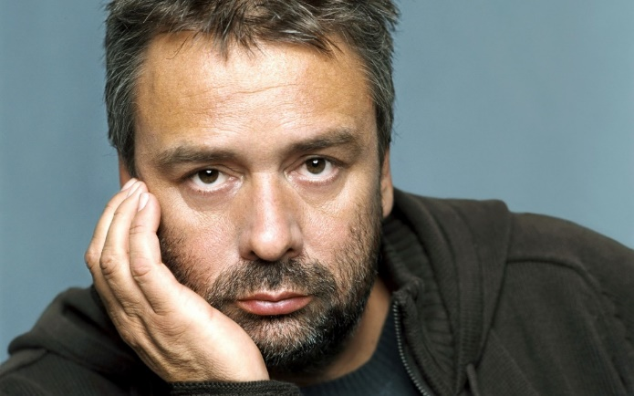
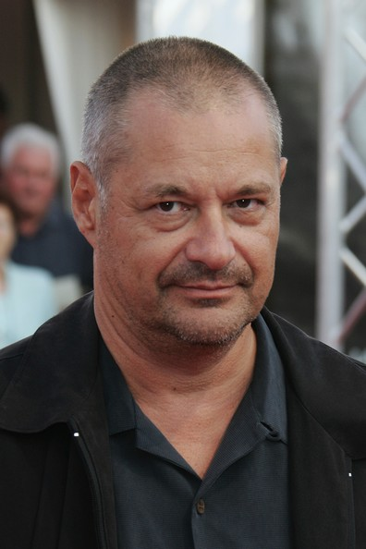
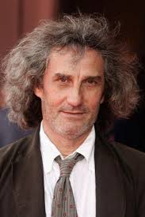
Сучасне французьке кіно — це витончене мистецтво, в якому психологія та драматизм поєднуються з пікантністю та художньою красою зйомки. Сьогодні його стиль визначають режисери Люк Бессон, П'єр Жане, Франсуа Озон, Філіпп Гарель

Slide 7
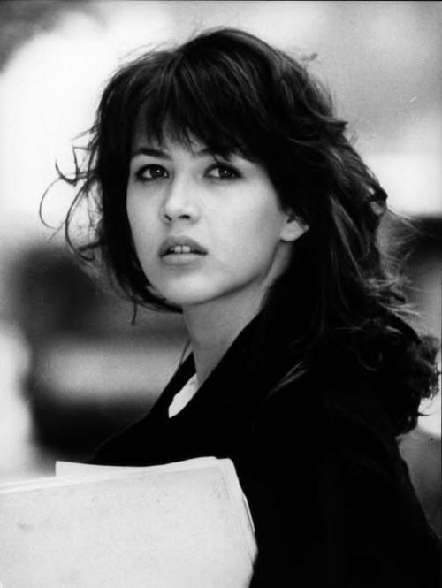
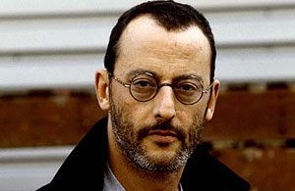
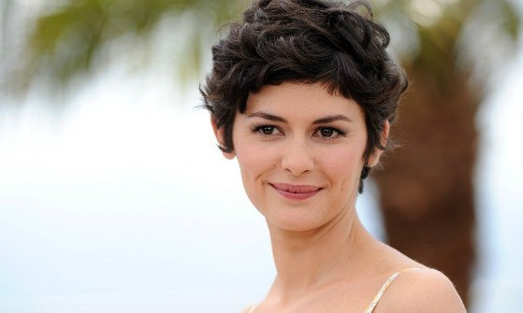
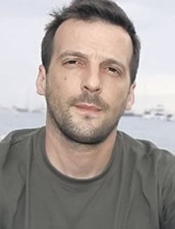
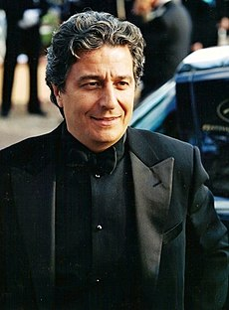
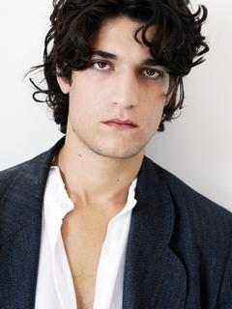
та актори Жан Рено,Одрі Тоту, Софі Марсо, Матьє Кассовітц, Крістіан Клав'є, Луї Гаррель.

Slide 8
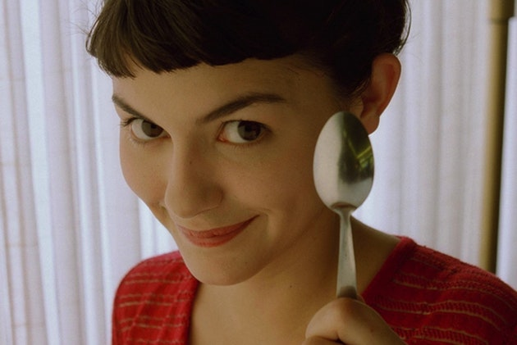
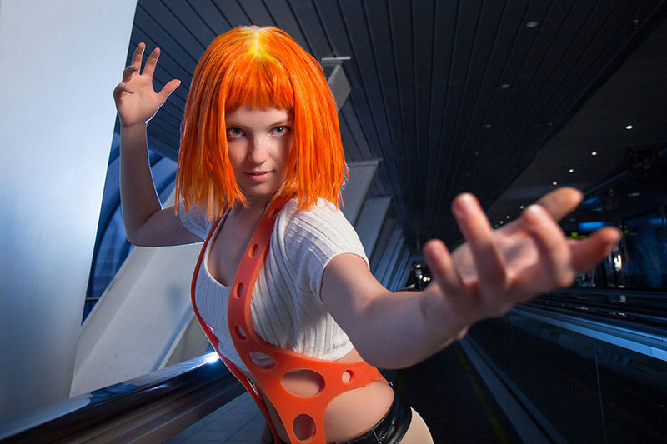
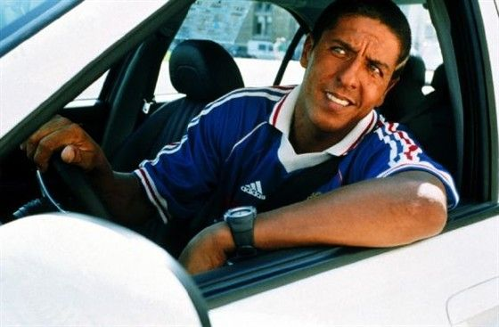
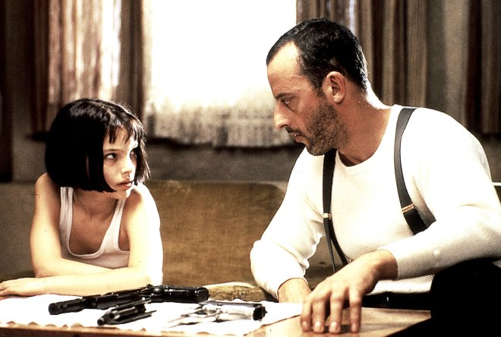
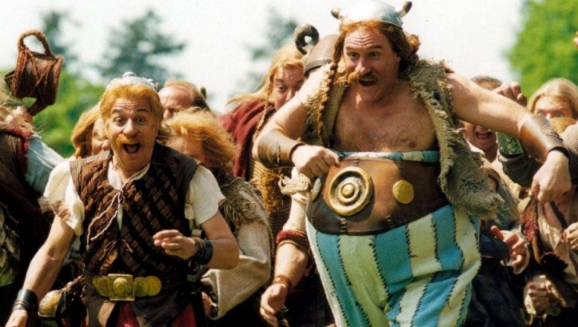
Французьке кіно — це гумор, легкість, кохання, пристрасть, несподівані сюжетні повороти і прекрасна гра акторів. Сучасне французьке кіно дуже витончене, в ньому психологія і драматизм сюжету поєднуються з деякою пікантністю та художньою красою зйомок.

Slide 9
Італійська національна школа
Італійський кінематограф завжди був самобутнім і неповторним завдяки високому «авторському» кіно таких режисерів, як Федеріко Фелліні, Бернардо Бертолуччі, Лукіно Вісконті й Мікеланджело Антоніоні, з творчістю яких пов’язане не тільки італійське, але й світове кіномистецтво в напрямах філософського, поетичного кінематографа.
Фільми цих режисерів, сповнені абстракцій, метафор, містики, назавжди ввійшли до золотого фонду світового кіно й стали джерелом натхнення для нових поколінь режисерів.

Slide 10
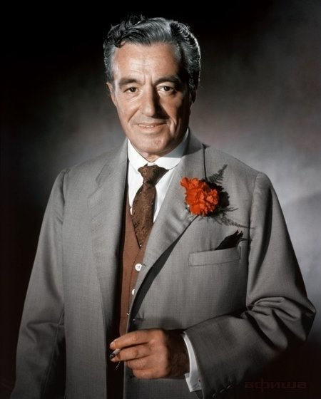
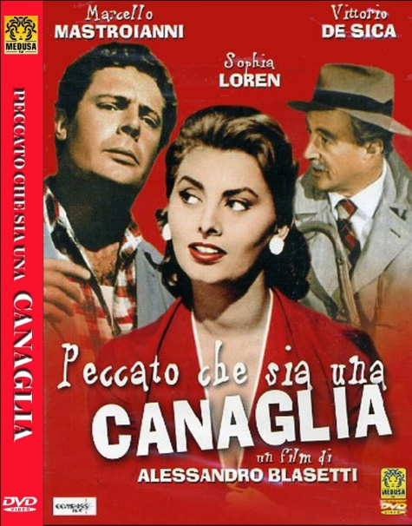
Ранній період
У період диктатури Муссоліні фашистська пропаганда використовувала історичні картини, мелодрами, кінокомедії для ідеологічного тиску на італійців. Перед першою світовою зароджуються принципово нові тенденції.
Основоположниками нового італійського кіно стають А. Блазетті, В. Де Сіка, Л. Вісконті. Це «перші ластівки» оригінального напряму, що у історію кіномистецтва під назвою «неореалізм»

Slide 11
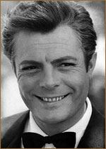
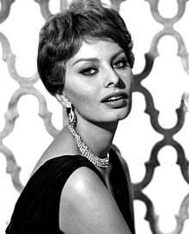
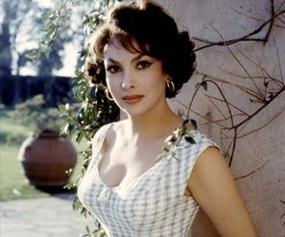
Післявоєнний період
У перші повоєнні десятиліття минулого століття з'являються так звані комедії по-італійськи: «Бум», «Шлюб по-італійськи» «Операція« Святий Януарій »Д. Різі,« Розлучення по-італійськи «
Саме в цей період на акторському небосхилі засяяли нові кінозірки: С. Лорен, Дж. Лоллобриджида, М. Мастрояні.

Slide 12
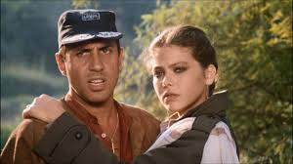
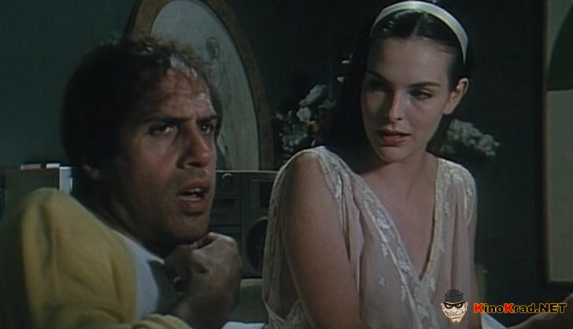
70-80 роки
Пов'язані з розвитком жанру політичного фільму,також в ці роки знімаються кінокомедії,які є популяриними і в наш час.
А саме: “Закоханий до нестями” , «Приборкання норовливого» , «Бинго-Бонго» , «Блеф» ,

Slide 13
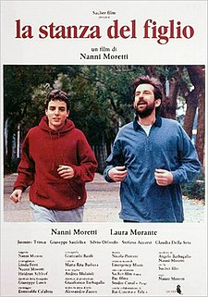
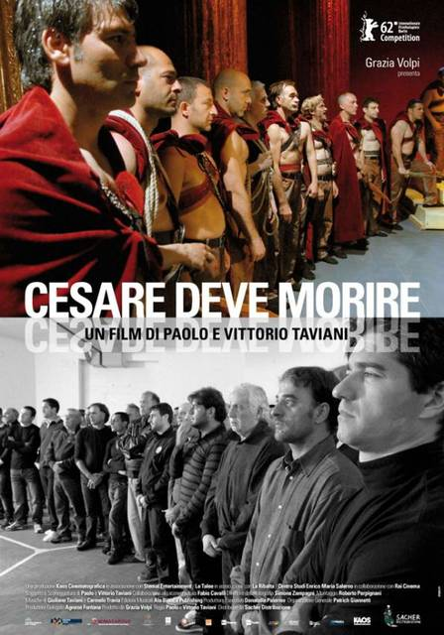
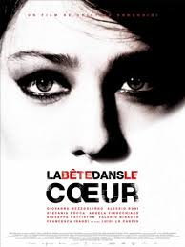
З кінця дев'яностих до 2011 року кінематограф переживає значне пожвавлення. Число кіноглядачів збільшилося з 10 до 40 млн на рік. Відмічені фестивальними призами стрічки «Світло моїх очей» (2001, реж. Джузеппе Піччіоні), «Кімната сина» (2001, реж. Нанні Моретті), «Подорож під назвою любов» (2002, реж. Мікеле Плачідо), «Звір у серці» (2005, реж. Христина Коменчіні), "Материк "(реж. Емануеле Кріалезе), «Цезар має померти» (реж. брати Тавіані), «Це був син» (реж. Даніеле Чіпрі).

